Slide 1


Slide 2
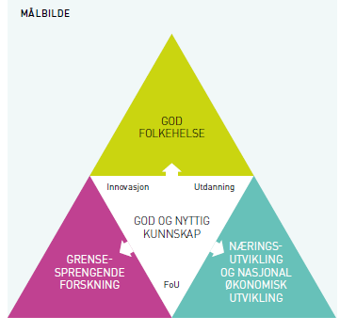
HelseOmsorg 21
God folkehelse – for befolkningen og for den enkelte, inkludert tjenester av høy kvalitet, pasientsikkerhet, brukermedvirkning, kunnskapsbaserte tjenester, innovasjon og effektivitet, kompetent helsepersonell og god organisering og ledelse.

Slide 3
Helsenæringsmeldingen 2019
Det skal legges til rette for gode og mobile helseløsninger, som økt bruk av digitale selvtester, hvor også personvernet ivaretas. Det bør stimuleres til utvikling av brukervennlig velferdsteknologi.

Slide 4
Kommunaldepartementet:
Fornye, forenkle, forbedre.

Slide 5

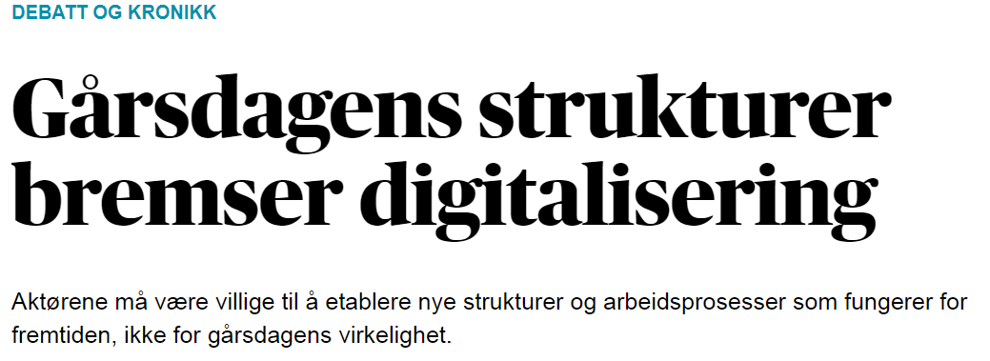



Slide 6
Målsettinger for Min Livsstil
Gir deltakeren kunnskap og inspirasjon til å gjøre positive endringer.
Få høyere kvalitet i arbeidet – og en mer effektiv gjennomføring for Frisklivssentralen.
Gi Frisklivssentralen/kommunen kollektiv status på gruppenivå. Kan også se endringer på gruppenivå.

Slide 7
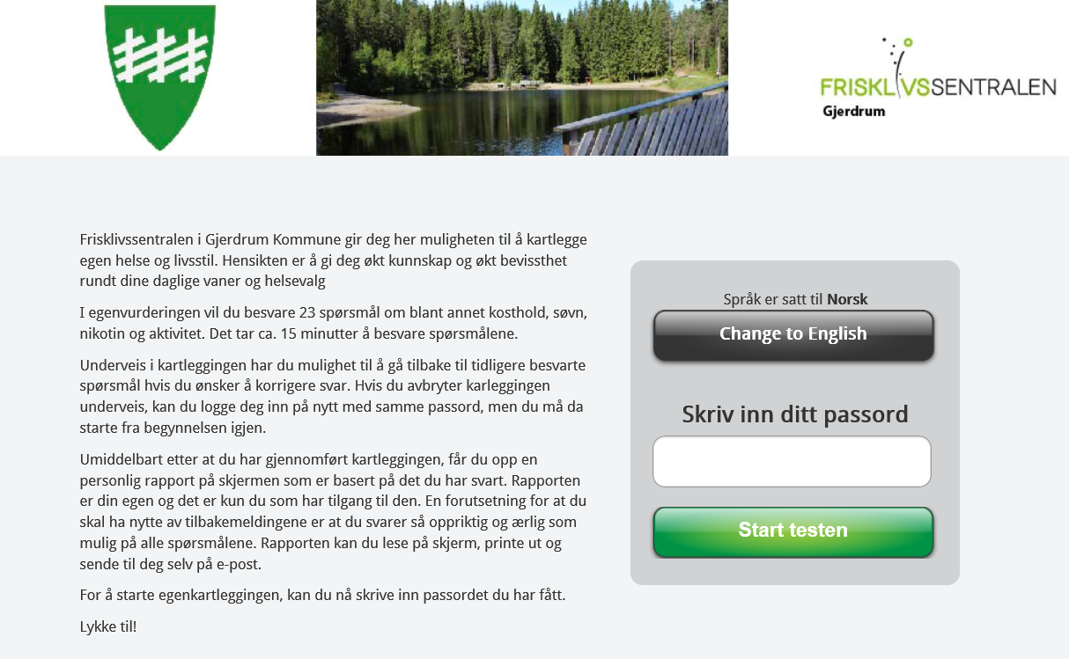

Slide 8
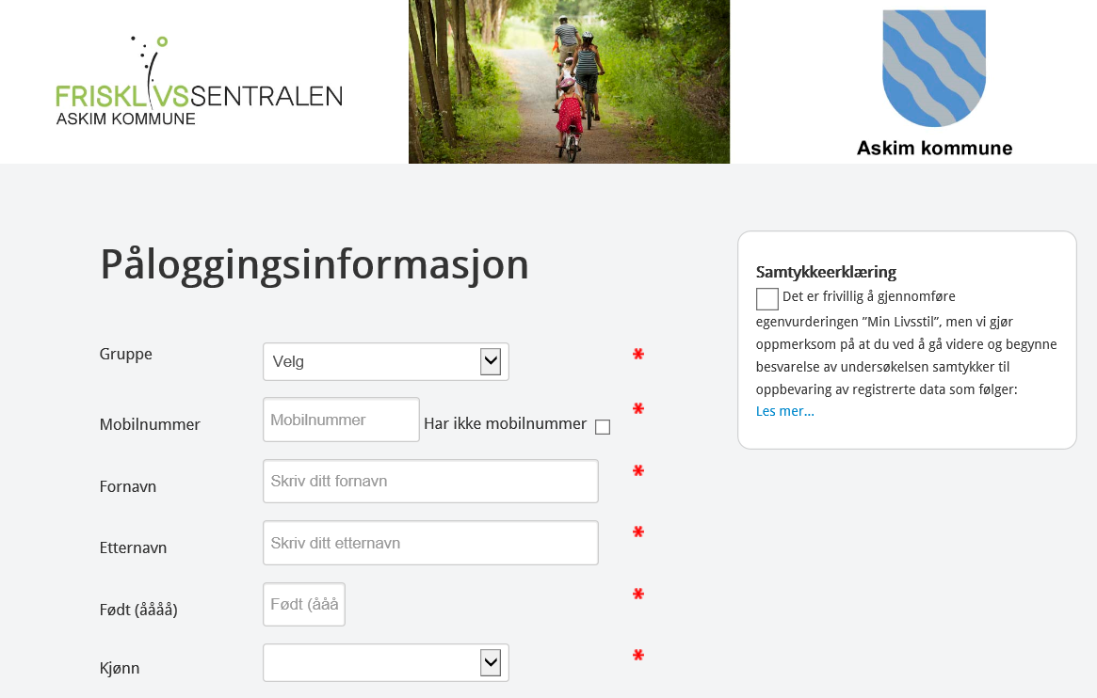

Slide 9
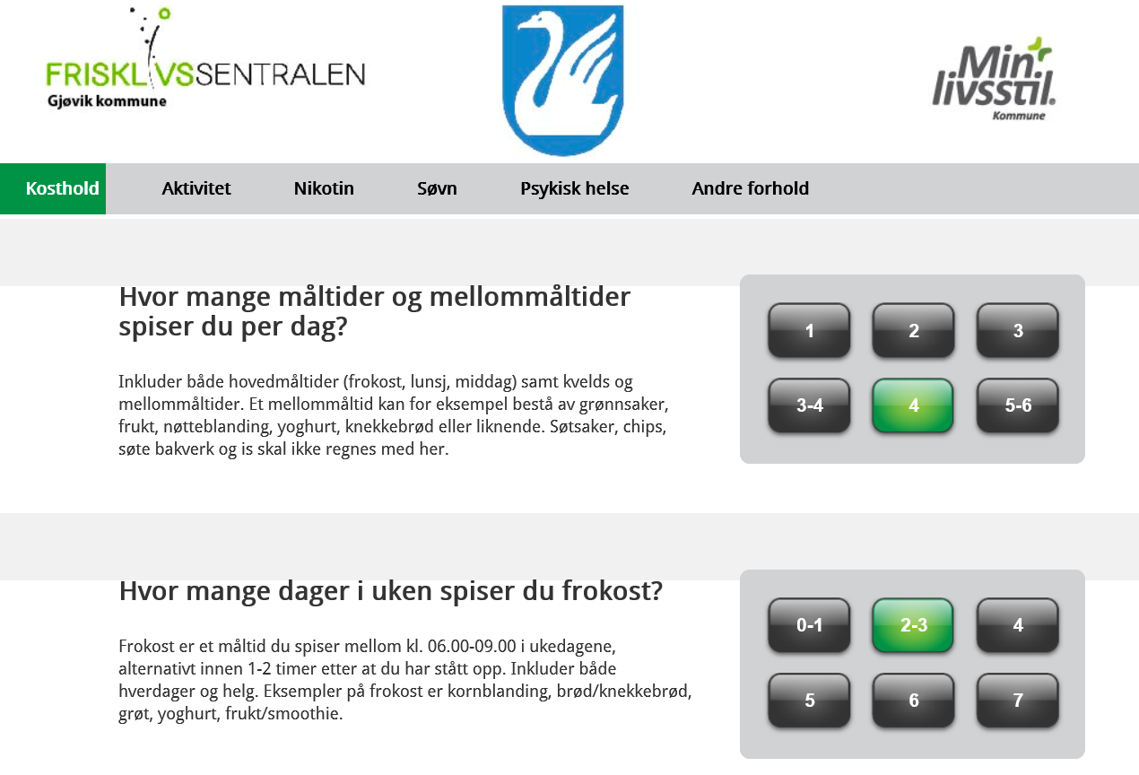

Slide 10
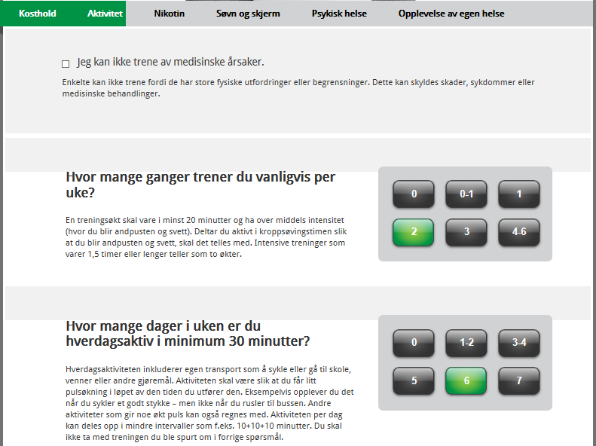

Slide 11
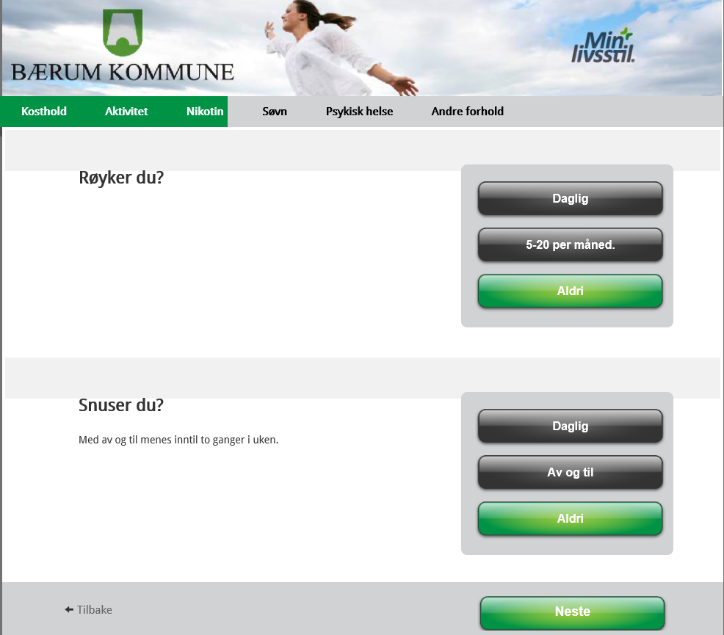

Slide 12
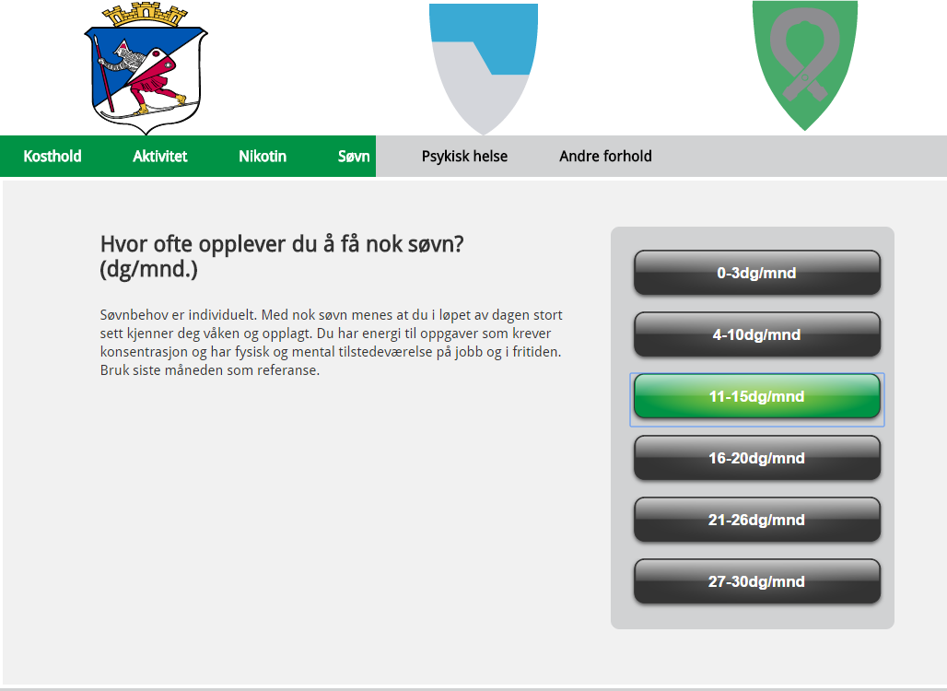

Slide 13
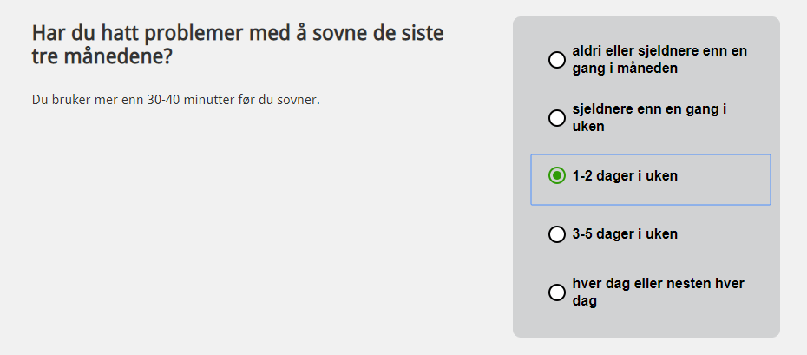
Tilleggsspørsmål - søvn

Slide 14
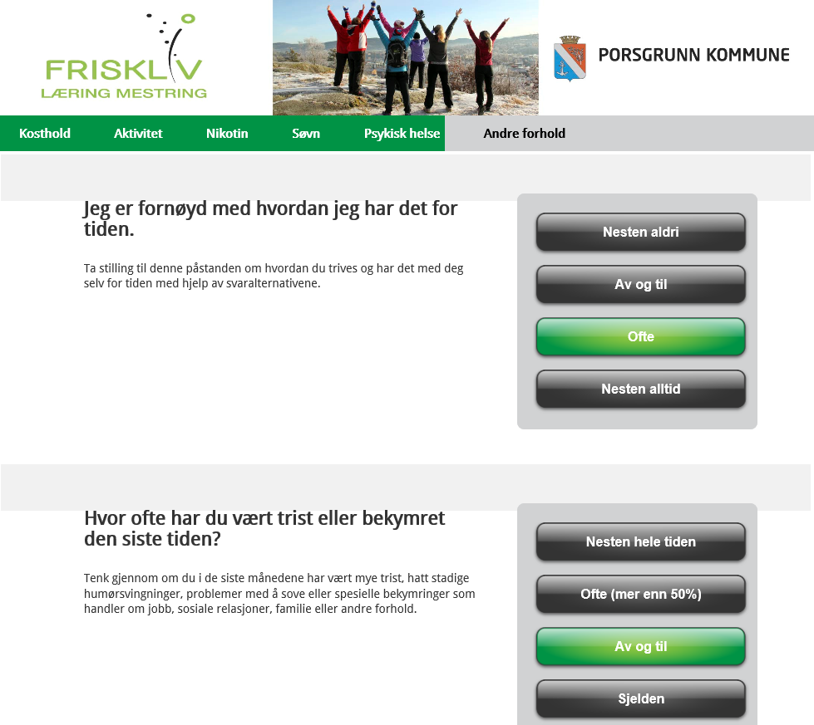

Slide 15
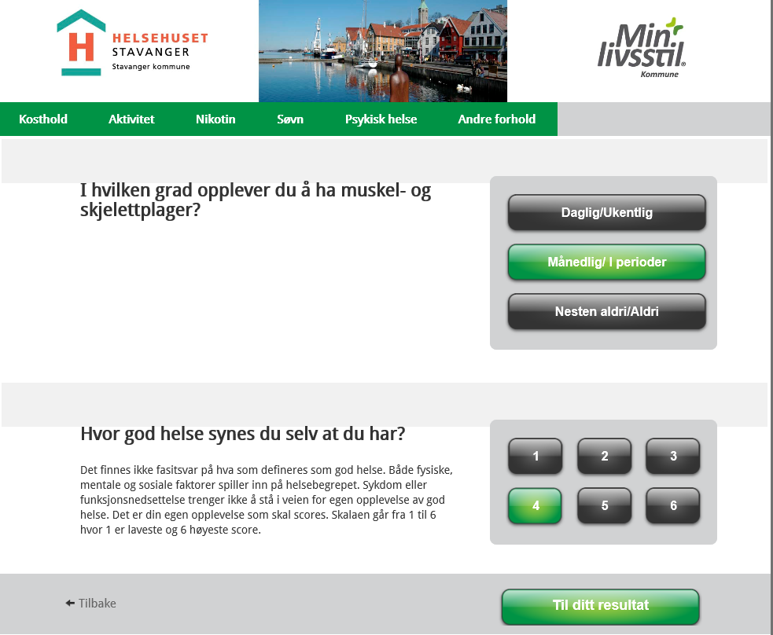

Slide 16
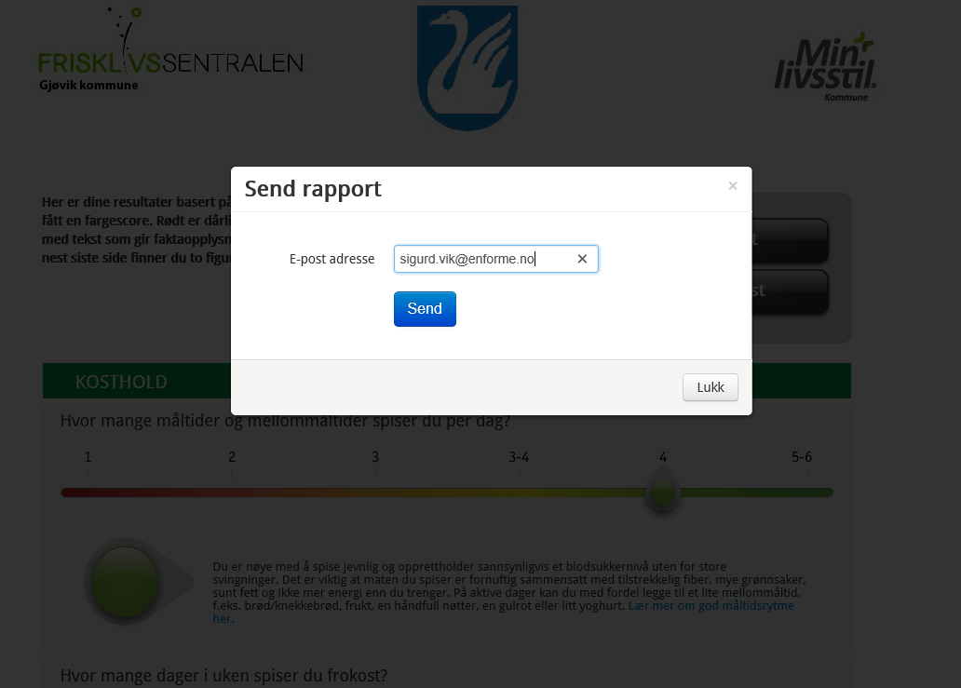

Slide 17
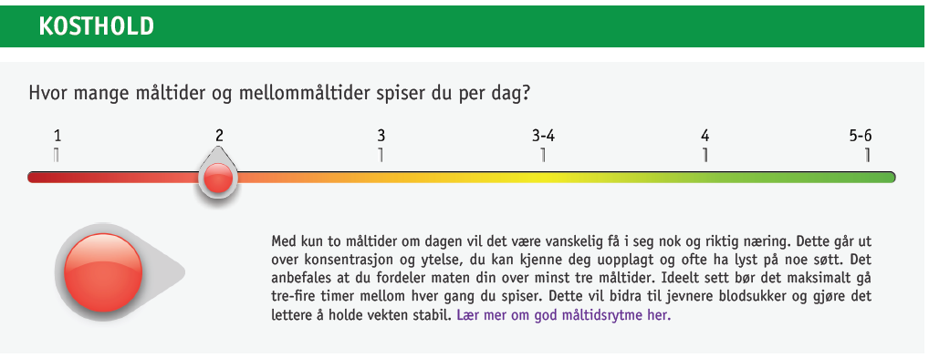
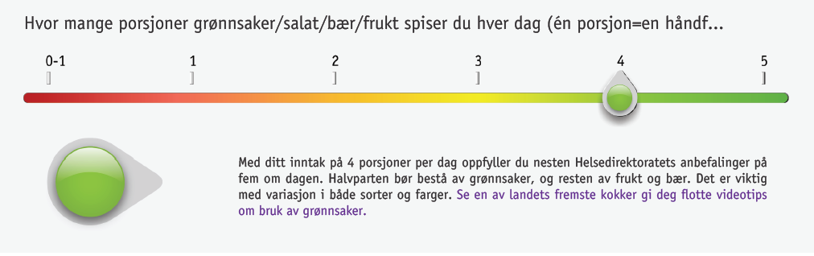

Slide 18
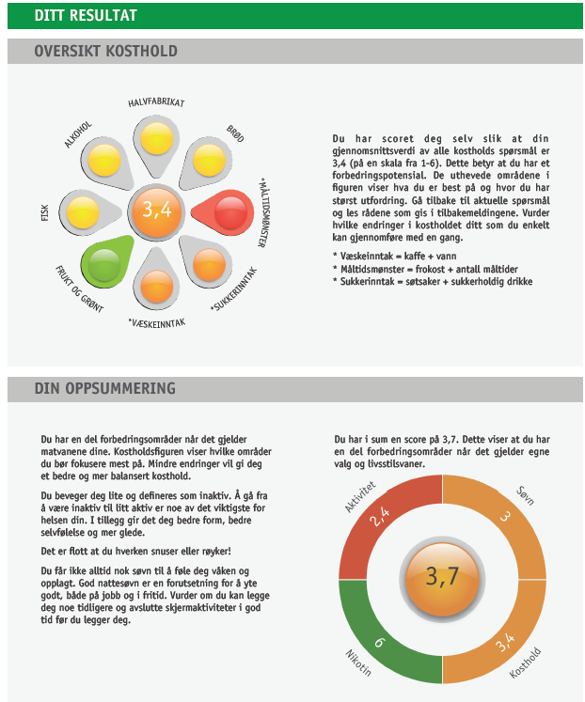

Slide 19
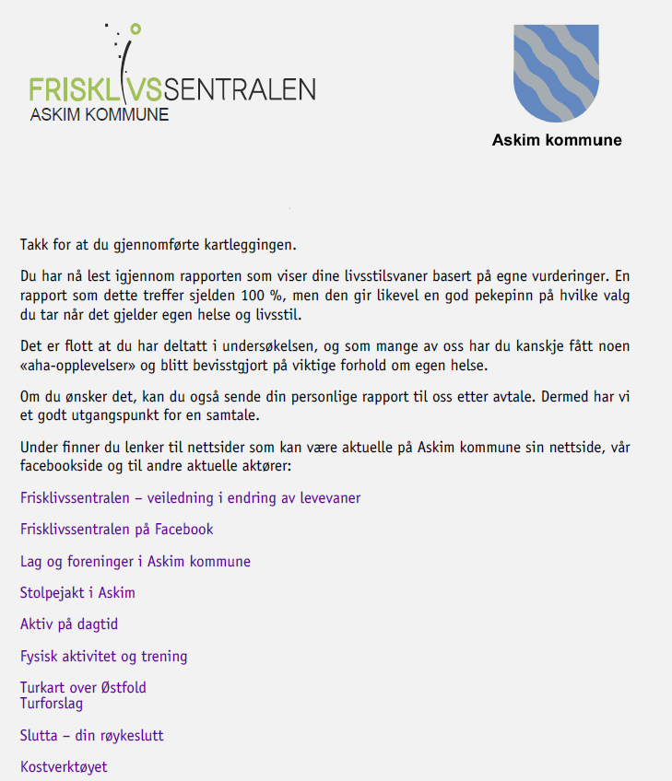

Slide 20
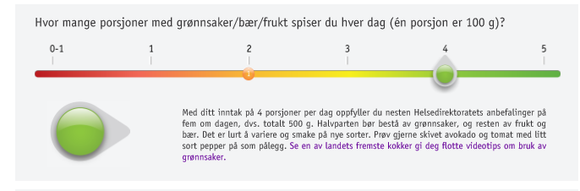

Slide 21
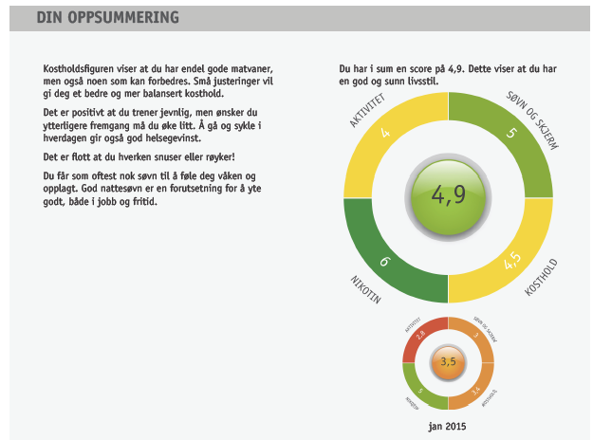

Slide 22
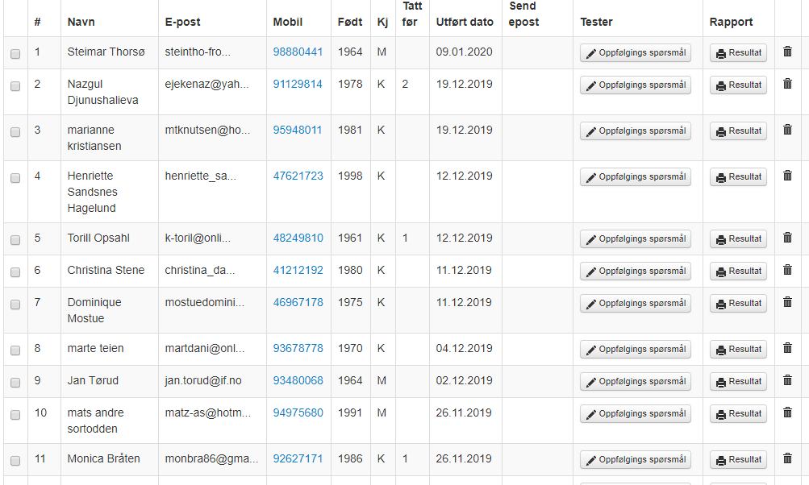

Slide 23
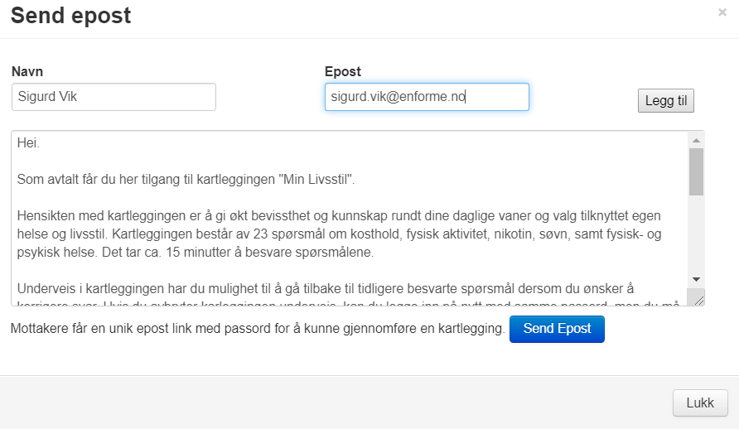

Slide 24
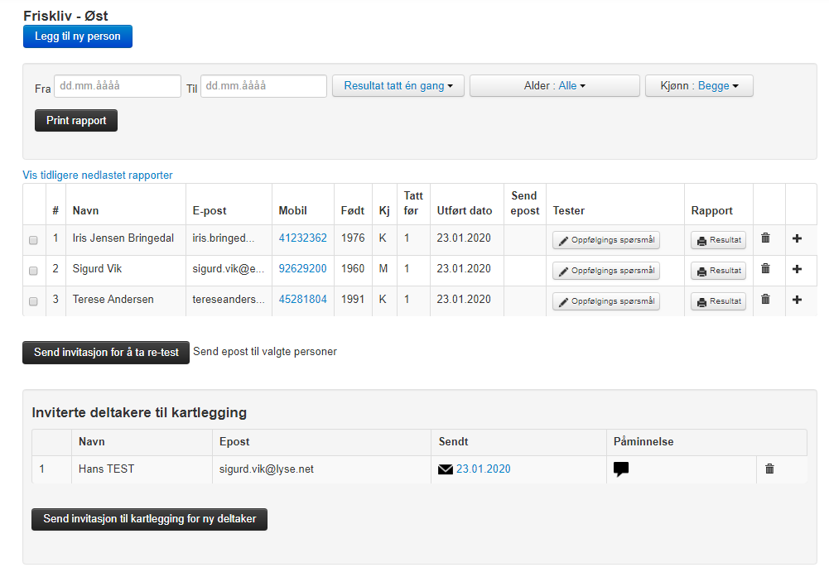

Slide 25
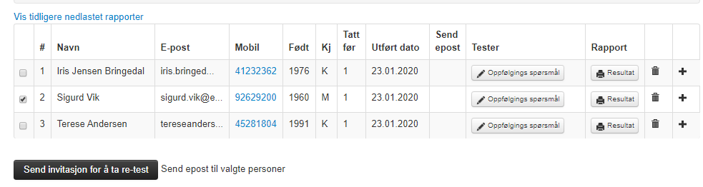
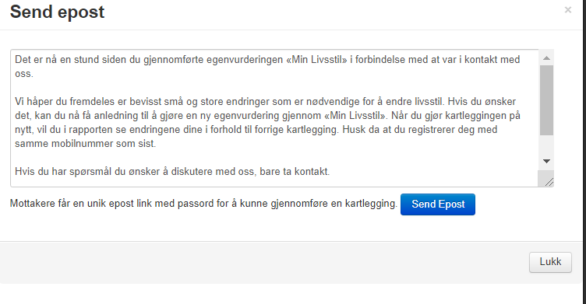

Slide 26
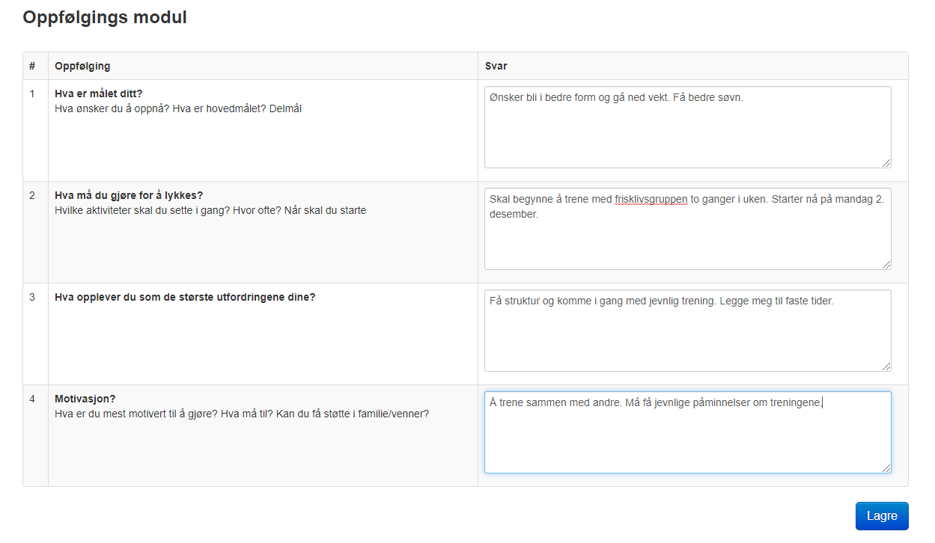

Slide 27
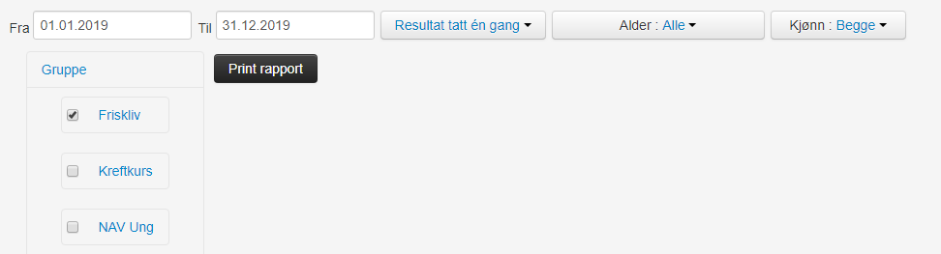
Kollektive rapporter
For alle deltakerne.
På gruppenivå.
Utvikling på gruppenivå.

Slide 28
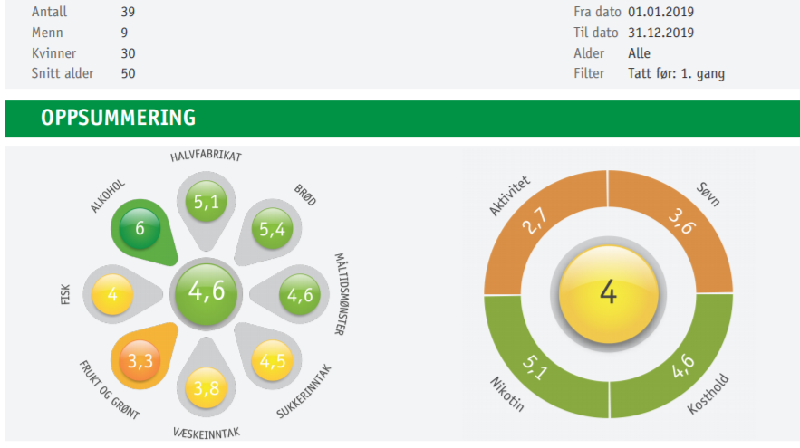
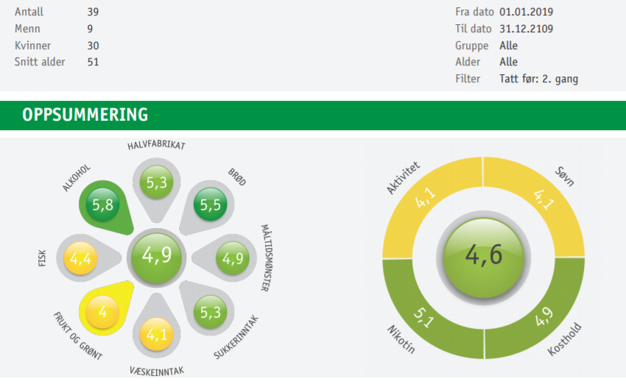
Første gangs
kartlegging
Andre gangs
kartlegging

Slide 29
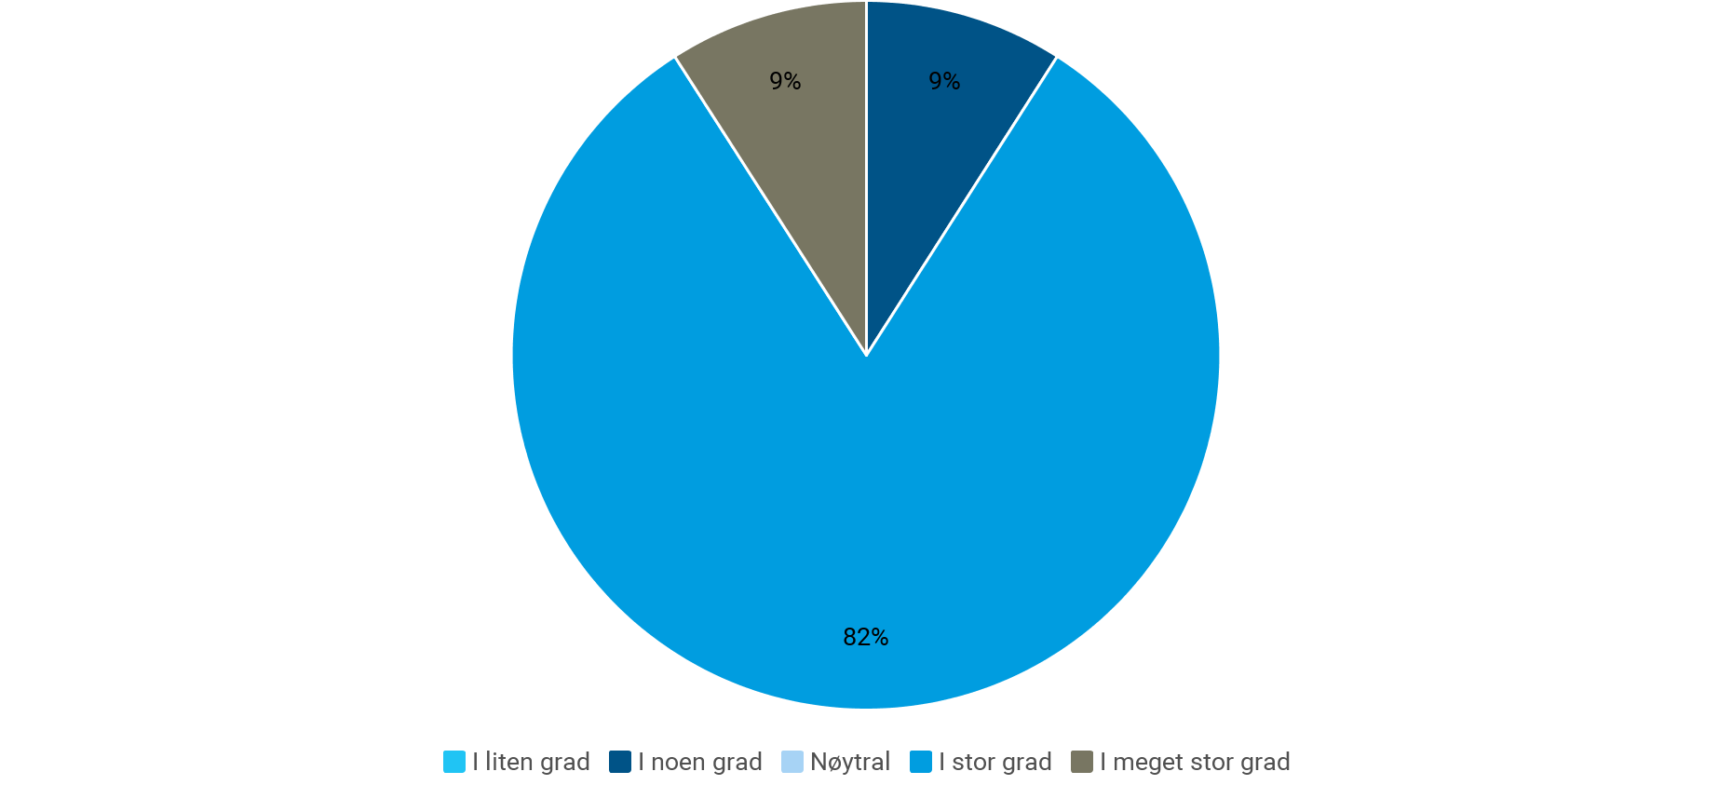
UIS: Hvor nyttig opplever veiledere at "Min livsstil" er som verktøy for veiledningssamtalen, sammenlignet med det de bruker fra før?

Slide 30
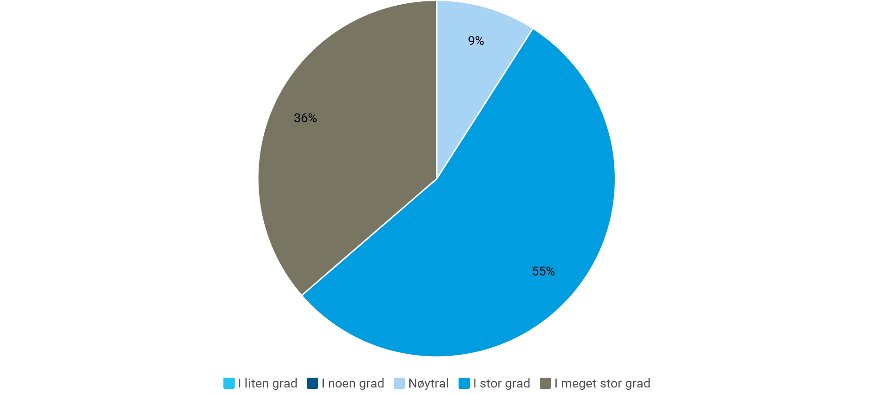
UIS: I hvilken grad opplever du at "Min Livsstil" er brukervennlig for ansatte i Frisklivssentralen?

